Slide 1
情報リテラシーII
(第8回)
ソートアルゴリズム(1)
情報・経営システム工学専攻
秋元 頼孝

Slide 2
アルゴリズムとは
「アルゴリズム(Argorithm)」とは、世の中に存在する、特定の問題を解くための手順です。
数学や計算機科学・コンピューティングの分野では、アルゴリズムは「算法：計算の方法」とも言えます。
コンピューティングの分野においては、問題を解くための手続きをプログラムに落としこむ方法が「アルゴリズム」ということになります。
プログラミング言語によるプログラムは、アルゴリズムそのものといえます。
「アルゴリズムを学ぶ」という事は、「コンピュータという道具で、問題をどうやって解くのかを学ぶ」という事です。

Slide 3
コンピュータという道具で、問題をどうやって解くのかを学ぶ
速度指向
大量のデータ、大量の工程を、
人間にはできない速度で処理できる
コンピュータの
存在意義とは
速い・うまい・美しい
単純作業指向
コンピュータは疲れを知らない。
人間的な側面を気にしないような方法を適用できる
エレガント指向
無駄なく簡潔で洗練された工程は
後世に残り、様々な応用が効く

Slide 4
アルゴリズムに必要なこと 望まれること
アルゴリズムに必要なこと
(1)正当性：正解を出すこと。
(2)停止性：必ず終了すること。
(3)決定性：計算の各段階が一義的に処理できること。
(4)汎用性：人間でも、機械でも、どんな形式をもったコンピュータでも、同じ手順で解けること。
アルゴリズムが追求すべきこと
(1)処理速度：処理が速いこと。速くないと採用する意味がない。
(2)一般性：特殊な状況だけにしか利かないのは意味がない。
(3)信頼性：正しいかどうか疑わしいものは使えない。
(4)理解度：原理が誰にも分からないものは使えない。

Slide 5
最古のアルゴリズム
ユークリッドの互除法
B.C.300頃 ユークリッド著 『原論(Elements) 第７巻（数論）』
２つの整数の最大公約数を求める
1) 2つの整数を x₁, x₂ (x₁ ≧ x2) とする
2) x₂ = 0 なら、 x₁ が答え（終了）
3) x₁ ÷ x₂ の余りを求める
(i) 余りが０なら、 x₂ が答え（終了）
(ii)余りが０でないなら、
割る前の元の x₂ の値を x₁ とし、
余りの値を x₂ として、(3)に戻る
例） 768 と 224 の最大公約数
768 Mod 224 = 96
224 Mod 96 = 32
96 Mod 32 = 0
よって、最大公約数は32

Slide 6
ユークリッドの互除法を実装した VBプログラム
Public Function EuqlidianA(x1 As Integer, x2 As Integer) As Integer
If x2 = 0 Then
Return x2
Else
While x1 Mod x2 <> 0
Dim amari As Integer = x1 Mod x2
x1 = x2
x2 = amari
End While
Return x2
End If
End Function

Slide 7
ソート（並べ替え）
「トランプの手札を並べ替えなさい」
「県人口ランキングを出しなさい」
「背の高い順に整列させなさい」
“ソート”問題
数値情報（順序尺度）を並べるという問題
アルゴリズム学習の基礎にして特に重要な問題です。

Slide 8
ソートアルゴリズム
挿入ソート
選択ソート
バブルソート
シェルソート
ヒープソート
マージソート
クイックソート

Slide 9
対象とする問題について
「配列」は、ソートアルゴリズムを実装するのに適したデータ構造です。
目的
配列 Data(0)～Data(10)に、0~100のランダムな数が
入っている。これを、数が小さい順にソートしたい。
※ただしData(0)=0とする（最小値なので並べ替えられることはない）ことする。
Data( )
0
5
52
77
59
47
30
62
65
26
28
(0)
(1)
(2)
(3)
(4)
(5)
(6)
(7)
(8)
(9)
(10)

Slide 10
挿入ソート (Insertion Sort)
配られたトランプのカードを並べ替える方法に近いソートアルゴリズム

Slide 11
挿入ソートのイメージ
47
「４７はどこに入る・・・？」
0
5
52
77
59
30
62
65
26
28
47
「この間に入るな。」
0
5
52
77
59
30
62
65
26
28
「よいしょっと。」
0
5
47
52
77
59
30
62
65
26
28

Slide 12
動作例
初期状態
0
5
52
77
59
47
30
62
65
26
28
(0)
(1)
(2)
(3)
(4)
(5)
(6)
(7)
(8)
(9)
(10)
Data(1)について考える
tempという箱に、Data(1)の値をコピーしておく。
5
←temp
0
5
52
77
59
47
30
62
65
26
28

Slide 13
5
Data(1)について考え中
←temp
0
5
52
77
59
47
30
62
65
26
28
5
ここに挿入するかどうかを考える。
比較
0
5
52
77
59
47
30
62
65
26
28
Data(0)の値は、tempより小さい。
ということは、Data(0)の次にtempの値を挿入すればよい。
Data(1)の値をtempとする。（結果的にそのままの位置）
5
0
5
52
77
59
47
30
62
65
26
28

Slide 14
52
Data(2)について考え中
←temp
0
5
52
77
59
47
30
62
65
26
28
52
ここに挿入するかどうかを考える。
比較
0
5
52
77
59
47
30
62
65
26
28
Data(1)の値は、tempの値より小さい。
ということは、Data(1)の次にtempの値を挿入すればよい。
Data(1)の値をtempとする。（結果的にそのままの位置）
52
0
5
52
77
59
47
30
62
65
26
28

Slide 15
（Data(3)も、そのまま）
Data(4)について考え中
59
0
5
52
77
59
47
30
62
65
26
28
59
ここに挿入するかどうかを考える。
比較
0
5
52
77
59
47
30
62
65
26
28
Data(3)の値は、tempより大きかった。
ということは、tempは少なくともData(3)より前に挿入される。
Data(3)はひとつ後ろにずらして、Data(4)の値をData(3)とする。
0
5
52
77
77
47
30
62
65
26
28

Slide 16
59
Data(4)について考え中
0
5
52
77
59
47
30
62
65
26
28
59
ここに挿入するかどうかを考える。
比較
0
5
52
77
77
47
30
62
65
26
28
Data(2)の値は、tempより小さい。
ということは、Data(2)の次にtempの値を挿入すればよい。
Data(3)の値をtempとする。
59
0
5
52
59
77
47
30
62
65
26
28

Slide 17
47
Data(5)について考え中
0
5
52
59
77
47
30
62
65
26
28
47
ここに挿入するかどうかを考える。
比較
0
5
52
59
77
47
30
62
65
26
28
tempはData(4)より前に挿入される。
Data(5)の値をData(4)とする。
0
5
52
59
77
77
30
62
65
26
28

Slide 18
47
Data(5)について考え中
0
5
52
59
77
47
30
62
65
26
28
47
ここに挿入するかどうかを考える。
比較
0
5
52
59
77
47
30
62
65
26
28
tempはData(3)より前に挿入される。
Data(4)の値をData(3)とする。
0
5
52
59
59
77
30
62
65
26
28

Slide 19
47
Data(5)について考え中・・・
0
5
52
59
77
47
30
62
65
26
28
47
ここに挿入するかどうかを考える。
比較
0
5
52
59
77
47
30
62
65
26
28
tempはData(2)より前に挿入される。
Data(3)の値をData(2)とする。
0
5
52
52
59
77
30
62
65
26
28

Slide 20
47
Data(5)について考え中
0
5
52
59
77
47
30
62
65
26
28
47
ここに挿入するかどうかを考える。
比較
0
5
52
59
77
47
30
62
65
26
28
Data(1)はtempより小さい値なので、その後ろに挿入される。
Data(2)の値をtempとする。
47
0
5
47
52
59
77
30
62
65
26
28

Slide 21
47
Data(5)について考え中
0
5
52
59
77
47
30
62
65
26
28
47
0
5
47
52
59
77
30
62
65
26
28
繰り返しやることは・・・
tempよりも小さい値の部屋が出てくるまで、★の操作を繰り返す。
★その部屋の値を一つ後ろの部屋にずらす★
While文！
何回繰り返すかは状況次第です。
tempよりも小さい値の部屋があったら、その部屋の一つ後ろに
tempを挿入する。

Slide 22
前のスライド
最初の部屋Data(1)から、最後の部屋Data(10)まで、 を繰り返す。
For文！
配列長が分かっていれば
繰り返す回数は決まっています。
Data(1)
Data(10)
0
5
52
77
59
47
30
62
65
26
28
0
5
26
28
30
47
52
59
62
65
77

Slide 23
処理手順の整理
（１）Dataのうち、ある添え字「i」の値「Data(i)」を、変数「temp」に一時保存する。
（２）「temp」と、ある添え字「i」のひとつ前の添え字「j=i-1」であるDataの値「Data(j)」
について、大小を比べる。
Data(j) > temp なら、（もっと前に挿入するので）
「Data(j)」の値をひとつ後ろにコピーする。
jを１減らし、(2)の先頭に戻る。
これを、Data(j) > tempを満たしている限り、配列の前方に向けて繰り返す。
(※ただし、jの値が0以下でない場合のみ)
While文！
これを、i が１から配列要素の最後まで、後方に向けて繰り返す。
For文！

Slide 24
挿入ソート
For i As Integer = 1 To Data.Length - 1
Dim temp As Integer = Data(i)
Dim j As Integer = i - 1
While Data(j) > temp
Data(j + 1) = Data(j)
j = j – 1
If j < 0 Then Exit While
End While
Data(j + 1) = temp
Next
※ここだけ少し注意
jが0未満だと配列の範囲外なのでwhileループを終了します。

Slide 25
挿入ソートの実装
①配列『Data()』、『StartData()』をForm1のフィールドに宣言
Dim Data() As Integer
Dim StartData() As Integer
ランダムな整数データをソートするための配列です。
ソート前の初期のデータを保存しておくための配列です。
②乱数の入った配列『Data()』を生成する関数
i) 引数numOfDataの数だけの配列要素をData()に用意し、
ii) 各配列要素に、整数１～100000のいずれかをランダムに代入
Private Sub GenerateData(ByVal numOfData As Integer)
ReDim Data(numOfData)
Dim r As New System.Random()
For i As Integer = 1 To numOfData
Data(i) = r.Next(1,100001)
Next
End Sub

Slide 26
③『Data()』の内容を『StartData()』にコピーする関数
Private Sub saveData()
ReDim StartData(Data.Length)
For i As Integer = 1 To Data.Length - 1
StartData(i) = Data(i)
Next
End Sub
④『StartData()』の内容を『Data()』にコピーする関数
Private Sub loadData()
For i As Integer = 1 To Data.Length - 1
Data(i) = StartData(i)
Next
End Sub

Slide 27
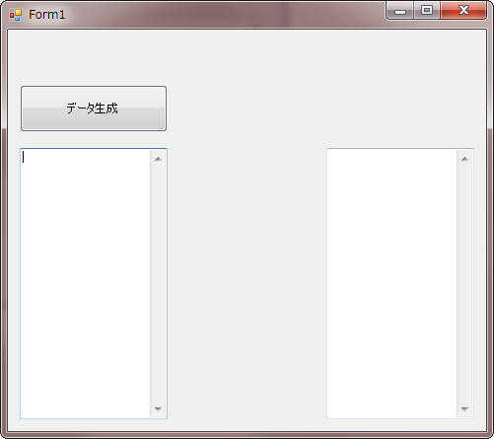
⑤Form1のデザイン
Button1
TextBox1
TextBox2

Slide 28
⑥Data()の配列要素をすべて出力する関数
オブジェクト型の引数Objで出力先を指定する
Private Sub PrintData(ByVal Obj As Object)
Obj.Clear()
Dim sb As New System.Text.StringBuilder(7 * Data.Length)
For i As Integer = 1 To Data.Length - 1
sb.Append(Data(i) & vbCrLf)
Next
Obj.text = sb.ToString()
End Sub
これまでに出てきた方法を使ってTextBoxにデータを出力することもできますが、
今回のように文字列を大量に出力する場合には遅くなるので、上記のようにします。
※「StringBuilder.Append」を使うと、文字列を高速に連結することができます。
文字列の大きさが大体分かっている場合には、あらかじめバッファ長を引数に指定する方がより高速です。今回は「(6桁+改行文字)×配列長」としました。

Slide 29
⑦データ生成ボタンを押すと、20個の乱数を生成して表示
Private Sub データ生成_Click(…) Handles Button1.Click
GenerateData(20)
saveData()
PrintData(TextBox1)
End Sub

Slide 30
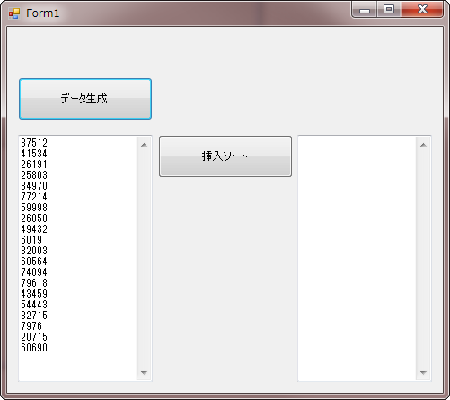
⑧挿入ソートボタンを押すと、Data()をソートして表示
Private Sub 挿入ソート_Click(…) Handles Button2.Click
loadData()
InsertionSort()
PrintData(TextBox2)
End Sub

Slide 31
選択ソート (Selection Sort)
人間が考える並べ替え方法に近いソートアルゴリズム

Slide 32
選択ソートのイメージ
45
52
77
22
47
30
62
65
26
28
「どれが一番小さいかな？」
22
「22が一番小さい。リストに加えよう。」
45
52
77
47
30
62
65
26
28
「残った中で、次はどれが一番小さいかな？」
22
26
「26が一番小さい。リストに加えよう。」
・・・繰り返し

Slide 33
動作例
初期状態
0
45
52
77
22
47
30
62
65
26
28
(0)
(1)
(2)
(3)
(4)
(5)
(6)
(7)
(8)
(9)
(10)
まずはData(1)の場所に入るべき値＝部屋の中で最も小さい値を探す。
Data(1)の値と、Data(2)～Data(10)の値を比べる。
「最小値の入っている部屋番号」を記録しておくメモ「minIndex」を作り、
まず、「1番」と書いておく。
1番
45
minIndexの意味：「この部屋番号の値が最小値っぽいよ。」
0
52
77
22
47
30
62
65
26
28

Slide 34
Data(2)と比較。1番目の部屋の値<2番目の部屋の値なので、
今のところ最小はData(1)のまま。
1番
45
0
52
77
22
47
30
62
65
26
28
続いてData(3)と比較。まだ最小はData(1)のまま。
1番
45
0
52
77
22
47
30
62
65
26
28
続いてData(4)と比較。 45 > 22なので、現時点での最小値は
4番の部屋に入っていることが分かった。minIndexを「4番」と書き換える。
4番
22
0
52
77
22
47
30
62
65
26
28

Slide 35
Data(4番)とData(5)と比較。まだ最小は4番のまま。
4番
22
0
52
77
22
47
30
62
65
26
28
続いてData(4番)とData(6)と比較。まだ最小は4番のまま。
4番
22
0
52
77
22
47
30
62
65
26
28
最後まで比べても小さかったので、最小値の入った部屋番号は４番に決定。
22
4番
0
52
77
22
47
30
62
65
26
28

Slide 36
メモ「minIndex」に残っている通り、Data(1)の場所には4番の部屋の値が入る。
Data(1)とData(minIndex)を入れ替える。
４番
0
22
52
77
45
47
30
62
65
26
28

Slide 37
続いてData(2)の場所に入るべき数を探す。
メモminIndexを２番とする。
3番と比較。まだ最小は２番の値。
2番
52
0
22
77
45
47
30
62
65
26
28
Data(4)は2番の値より小さいので、minIndexを4番と書き換える。
4番
45
0
22
77
45
47
30
62
65
26
28

Slide 38
Data(5)と比較。45 < 47なので、最小はData(5)のまま。
4番
45
0
22
77
45
47
30
62
65
26
28
最後まで繰り返すと、結局9番がメモに残った。
26
9番
0
22
77
45
47
30
62
65
26
28
したがって、Data(2)にはData(9番)の値が入る。
Data(2)とData(minIndex)を入れ替える。
9番
0
22
26
77
45
47
30
62
65
45
28

Slide 39
繰り返しやることは・・・
minIndexを2番にする。
次の★の操作をData(3)からData(10)まで繰り返す。
★もし、minIndex番目の部屋の値より小さい値の部屋があったら、
minIndexを書き換える。★
For文！
9番
繰り返しの開始番号と終了番号は常に分かっています。
5番
4番
26
2番
0
22
77
45
47
30
62
65
26
28
Data(2)の値とData(minIndex)の値を入れ替える。
9番
0
22
26
77
45
47
30
62
65
45
28

Slide 40
0
5
52
77
59
47
30
62
65
26
28
前のスライド
最初の部屋Data(1)から、最後の部屋Data(10)まで、 を繰り返す。
For文！
配列長が分かっていれば
繰り返す回数は決まっています。
0
5
22
26
28
30
47
52
62
65
77

Slide 41
処理手順の整理
ある部屋番号の値について考える。部屋の番号メモを一時保存する。
i Data(i) minIndex = i
Data(minIndex)の値と、iより１つ大きい、Dataの値を比較する。
j = i + 1 Data(j)
もし、Data(minIndex) > Data(j)のとき・・・部屋の番号メモを更新する。
minIndex = j
次の部屋を調べる。
j = j + 1
これを、j が i+1 番目から最後まで繰り返す。
For文！
Data(i)の値と、minIndex番目の部屋の番号の値を入れ替える。
これを、iが1から最後まで繰り返す。
For文！

Slide 42
選択ソート
For i As Integer = 1 To Data.Length - 1
Dim minIndex As Integer = i
For j As Integer = i + 1 To Data.Length - 1
If Data(minIndex) > Data(j) Then
minIndex = j
End If
Next
Swap(i, minIndex)
Next

Slide 43
選択ソートの実装
①Data()の配列要素のnum1番目とnum2番目を入れ替える関数
Private Sub Swap(num1 As Integer, num2 As Integer)
Dim temp As Integer
temp = Data(num1)
Data(num1) = Data(num2)
Data(num2) = temp
End Sub

Slide 44
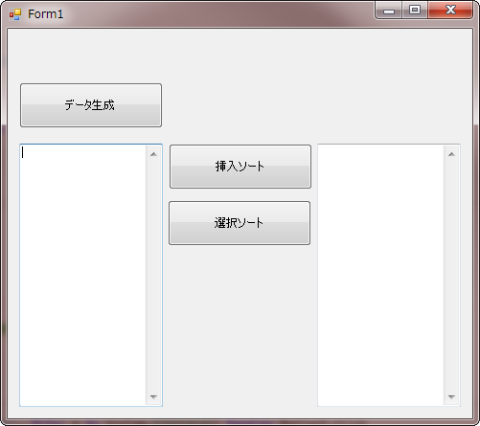
②デザイン
③選択ソートボタンを押すと、Data()をソートして表示
Private Sub Button3_Click(…) Handles Button3.Click
loadData()
SelectionSort()
PrintData(TextBox2)
End Sub

Slide 45
バブルソート (Bubble Sort)
非常に単純で機械的な仕組みのソートアルゴリズム

Slide 46
バブルソートのイメージ
隣り合う２つの数の組で、
後ろが前より小さいなら、入れ替える。
そうでないなら入れ替えない
45
52
77
22
47
30
62
65
26
28
45
52
77
22
47
30
62
26
65
28
２つの数の組を、入れ替える操作を
部屋番号の後方から前方に、順に繰り返す。

Slide 47
動作例
Ｑ．1番目の部屋に入るべき（1番小さい）数は？？
45
52
77
22
47
30
62
65
26
28
「一番うしろの26と28を比べてみよう。」
「26<28なので28はそのまま。」
45
52
77
22
47
30
62
65
26
28
「じゃあ65と26を比べてみよう。」
「65の方が大きいので、26と65は交換する！」
45
52
77
22
47
30
62
26
65
28
繰り返し・・・

Slide 48
続き
45
52
77
22
47
30
62
26
65
28
交換する
45
52
77
22
47
30
26
62
65
28
交換する
45
52
77
22
47
26
30
62
65
28
交換する
45
52
77
22
26
47
30
62
65
28
交換する
45
52
77
22
26
47
30
62
65
28
交換しない
45
52
22
77
26
47
30
62
65
28
交換する
45
22
52
77
26
47
30
62
65
28
交換する
22
45
52
77
26
47
30
62
65
28
交換する
1番目まで繰り返して、１セット終了。１番目の部屋に、１番小さい値が上ってくる。

Slide 49
第2セット。
Ｑ．２番目の部屋に入るべき（２番目に小さい）数は？？
22
45
52
77
26
47
30
62
28
65
交換する
22
45
52
77
26
47
30
28
62
65
交換する
22
45
52
77
26
47
28
30
62
65
交換する
22
45
52
77
26
28
47
30
62
65
交換する
22
45
52
77
26
28
47
30
62
65
交換しない
22
45
52
26
77
28
47
30
62
65
交換する
22
45
26
52
77
28
47
30
62
65
交換する
22
26
45
52
77
28
47
30
62
65
交換する
第2セット終了。2番目の部屋に、2番目に小さい値が上ってくる。

Slide 50
第3セット。
Ｑ．3番目に入るべき（3番目に小さい）数は？？
22
26
45
52
77
28
47
30
62
65
交換しない
22
26
45
52
77
28
47
30
62
65
交換しない
22
26
45
52
77
28
30
47
62
65
交換する
22
26
45
52
77
28
30
47
62
65
交換しない
22
26
45
52
28
77
30
47
62
65
交換する
22
26
45
28
52
77
30
47
62
65
交換する
22
26
28
45
52
77
30
47
62
65
交換する
第3セット終了。3番目の部屋に、3番目に小さい値が上ってくる。
・・・
最後の配列要素番号まで繰り返す。

Slide 51
処理手順の整理
最後の部屋の番号を「j」とし、Data(j)の値について考える。
Data(j)と、１つ前のData(j-1)の値を比較する。
もし、Data(j-1) > Data(j)のとき・・・２つの数値を入れ替える。
swap(j-1,j)
一つ前をみる。
j = j - 1
これを、jが最後からData(i+1)まで繰り返す。
For文！
これを、iが1から最後まで繰り返す。（Data(1)に入る数は？,Data(2)に入る数は？,…）
For文！

Slide 52
バブルソート
For i As Integer = 1 To Data.Length - 1
For j As Integer = Data.Length - 1 To i + 1 Step -1
If Data(j - 1) > Data(j) Then
Swap(j - 1, j)
End If
Next
Next

Slide 53
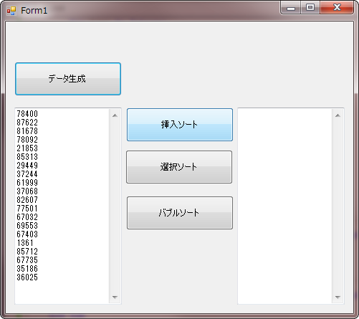
バブルソートの実装
③バブルソートボタンを押すと、Data()をソートして表示
Private Sub バブルソート_Click(…) Handles Button4.Click
loadData()
BubbleSort()
PrintData(TextBox2)
End Sub

Slide 54
まとめ
アルゴリズムの基礎として、３つのソートアルゴリズムを学んだ。
挿入ソート
選択ソート
バブルソート
それぞれについて、処理の方法と、VisualBasicで実装された実際のプログラムの動作について、理解してください。

